Slide 1
CHAPITRE 13 Partie 1 de 2
Les droits d'auteurs de toutes les photographies et graphiques publiés sur ce site (ci-après appelés images) sont la propriété des personnes et / ou des institutions indiquées dans la légende de chacune des images. Les titulaires de ces droits ont convenu de permettre l'utilisation de ces images à des fins éducatives et non commerciales à condition qu'ils soient crédités dans chaque cas d'utilisation. Pour toute autre utilisation, il convient de contacter le titulaire du droit d'auteur.

Slide 2
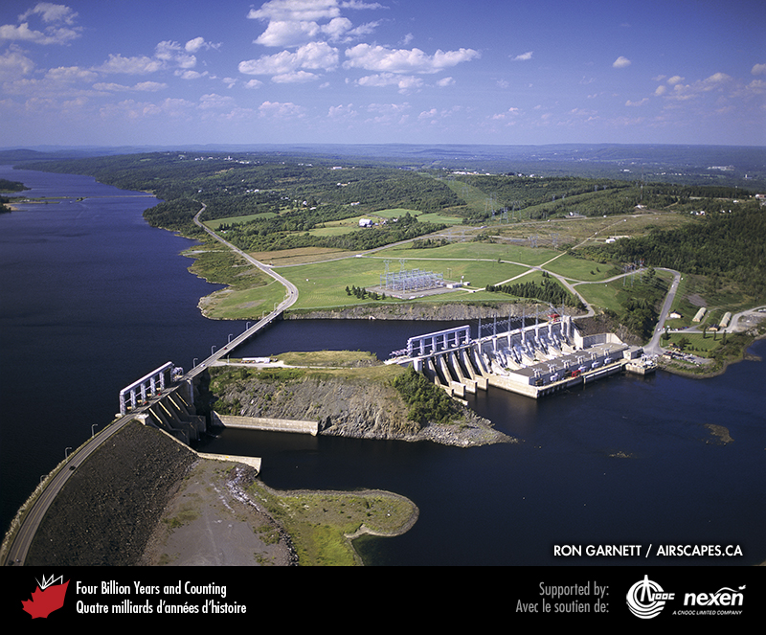
Notes:
Le barrage de Mactaquac produit de l’hydroélectricité à partir de l’écoulement de la rivière Saint-Jean, Nouveau-Brunswick. Il génère approximativement 20 % des besoins électriques de la province. PHOTO : RON GARNETT / AIRSCAPES.CA.
_______________________________
Les droits d'auteurs de toutes les photographies et graphiques publiés sur ce site (ci-après appelés images) sont la propriété des personnes et / ou des institutions indiquées dans la légende de chacune des images. Les titulaires de ces droits ont convenu de permettre l'utilisation de ces images à des fins éducatives et non commerciales à condition qu'ils soient crédités dans chaque cas d'utilisation. Pour toute autre utilisation, il convient de contacter le titulaire du droit d'auteur.

Slide 3
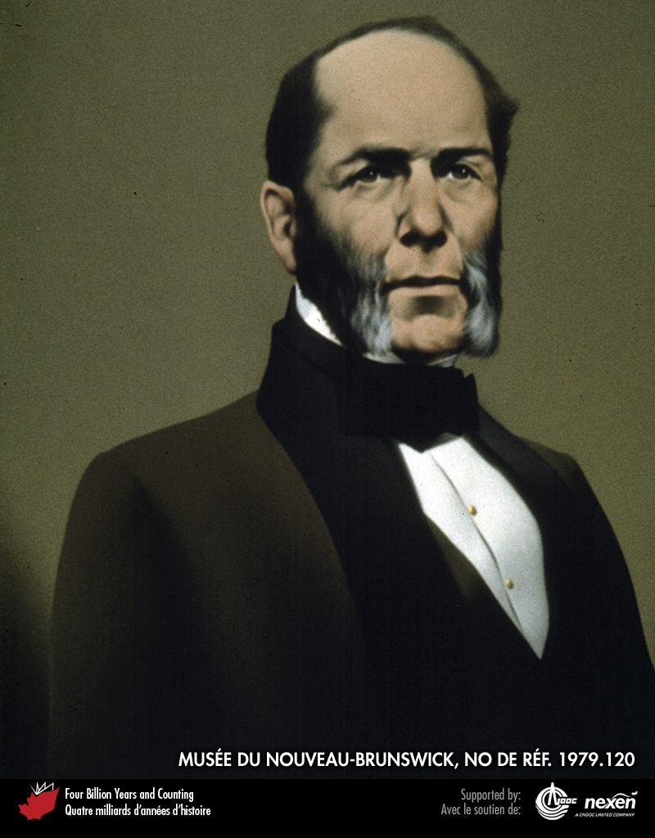
Notes:
Abraham Gesner est reconnu comme le père de l’industrie pétrolière. Né dans la vallée d’Annapolis, Nouvelle-Écosse, Gesner est devenu médecin à Parrsboro et, plus tard, géologue provincial pour le Nouveau-Brunswick (le premier poste du genre dans tout l’Empire britannique). FOURNIE PAR LE MUSÉE DU NOUVEAU-BRUNSWICK (NO DE RÉF. 1979.120, GESNER).
_______________________________
Les droits d'auteurs de toutes les photographies et graphiques publiés sur ce site (ci-après appelés images) sont la propriété des personnes et / ou des institutions indiquées dans la légende de chacune des images. Les titulaires de ces droits ont convenu de permettre l'utilisation de ces images à des fins éducatives et non commerciales à condition qu'ils soient crédités dans chaque cas d'utilisation. Pour toute autre utilisation, il convient de contacter le titulaire du droit d'auteur.

Slide 4
Notes:
Goudron noir, un suintement naturel de bitume provenant du sol, à Oil Springs, près de Sarnia, Ontario. PHOTO : GRANT WACH.
_______________________________
Les droits d'auteurs de toutes les photographies et graphiques publiés sur ce site (ci-après appelés images) sont la propriété des personnes et / ou des institutions indiquées dans la légende de chacune des images. Les titulaires de ces droits ont convenu de permettre l'utilisation de ces images à des fins éducatives et non commerciales à condition qu'ils soient crédités dans chaque cas d'utilisation. Pour toute autre utilisation, il convient de contacter le titulaire du droit d'auteur.

Slide 5
Notes:
La couche noire est un lit de charbon du Carbonifère tardif dans la succession rocheuse de Chimney Corner, île du Cap-Breton, Nouvelle-Écosse. PHOTO : MARTIN GIBLING.
_______________________________
Les droits d'auteurs de toutes les photographies et graphiques publiés sur ce site (ci-après appelés images) sont la propriété des personnes et / ou des institutions indiquées dans la légende de chacune des images. Les titulaires de ces droits ont convenu de permettre l'utilisation de ces images à des fins éducatives et non commerciales à condition qu'ils soient crédités dans chaque cas d'utilisation. Pour toute autre utilisation, il convient de contacter le titulaire du droit d'auteur.

Slide 6
Notes:
Mine de charbon à ciel ouvert à Sparwood, Colombie-Britannique. Le charbon du sud de la Colombie-Britanique date du Crétacé. Il s’est déposé dans le bassin d’avant-pays à l’est de la ceinture de plis et chevauchements des Rocheuses en développement (chapitre 9). PHOTO : RON GARNETT / AIRSCAPES.CA.
_______________________________
Les droits d'auteurs de toutes les photographies et graphiques publiés sur ce site (ci-après appelés images) sont la propriété des personnes et / ou des institutions indiquées dans la légende de chacune des images. Les titulaires de ces droits ont convenu de permettre l'utilisation de ces images à des fins éducatives et non commerciales à condition qu'ils soient crédités dans chaque cas d'utilisation. Pour toute autre utilisation, il convient de contacter le titulaire du droit d'auteur.

Slide 7
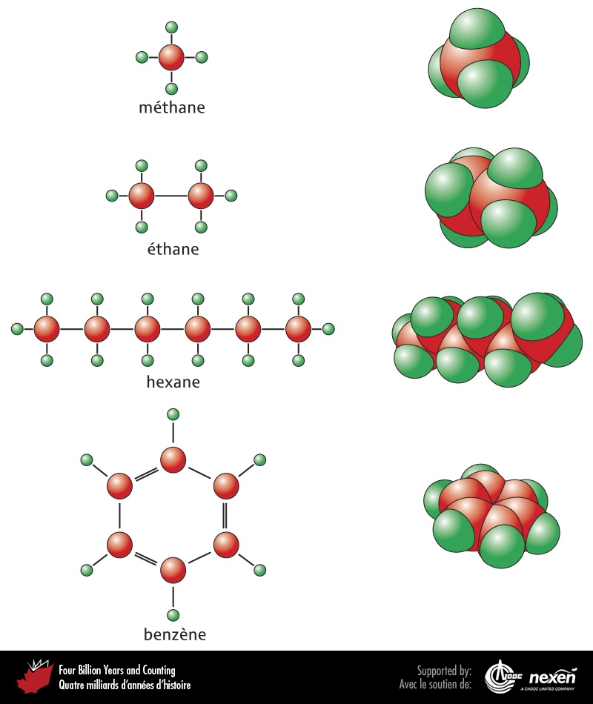
Notes:
Structure moléculaire de quelques composés pétroliers légers. Les gros atomes rouges représentent le carbone et les petits atomes verts représentent l’hydrogène. Pour les mêmes composés, les figures à gauche illustrent schématiquement la structure moléculaire et celles à droite illustrent la relation atomique réelle de chaque molécule avec les atomes d’hydrogène et de carbone directement en contact. Toutes les molécules ici illustrées, à l’exception du benzène, ont une structure linéaire et des liens simples entre les atomes de carbone. Le méthane est un gaz sec, l’éthane est un gaz humide et l’hexane est un condensat. Les molécules de benzène ont une structure circulaire avec six atomes de carbone et présentent des liens doubles entre certains de ces atomes.
_______________________________
Les droits d'auteurs de toutes les photographies et graphiques publiés sur ce site (ci-après appelés images) sont la propriété des personnes et / ou des institutions indiquées dans la légende de chacune des images. Les titulaires de ces droits ont convenu de permettre l'utilisation de ces images à des fins éducatives et non commerciales à condition qu'ils soient crédités dans chaque cas d'utilisation. Pour toute autre utilisation, il convient de contacter le titulaire du droit d'auteur.

Slide 8
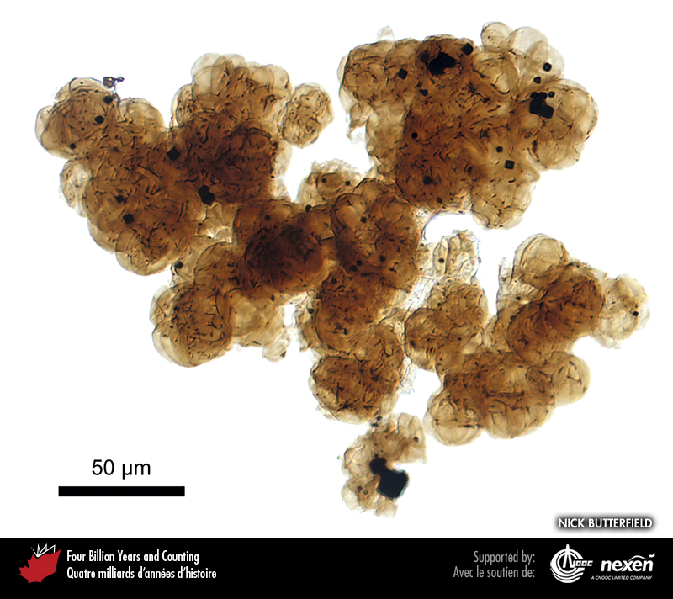
Notes:
Groupe de Gloecapsomorpha, microfossiles à paroi organique considérés comme étant une source d’hydrocarbures dans les roches du Paléozoïque précoce. Ce spécimen provient de roches cambriennes de subsurface de Saskatchewan et mesure environ 0,27 mm de largeur. PHOTO : NICK BUTTERFIELD.
_______________________________
Les droits d'auteurs de toutes les photographies et graphiques publiés sur ce site (ci-après appelés images) sont la propriété des personnes et / ou des institutions indiquées dans la légende de chacune des images. Les titulaires de ces droits ont convenu de permettre l'utilisation de ces images à des fins éducatives et non commerciales à condition qu'ils soient crédités dans chaque cas d'utilisation. Pour toute autre utilisation, il convient de contacter le titulaire du droit d'auteur.

Slide 9
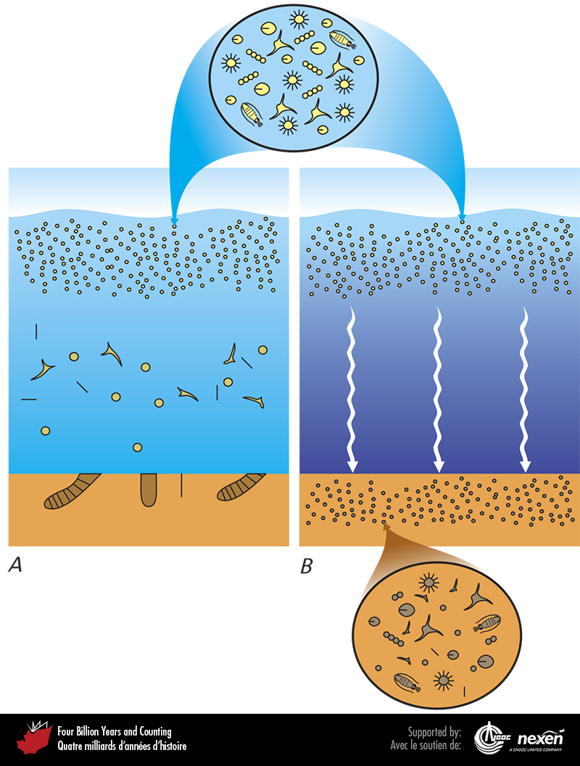
Notes:
Des billions d’organismes marins microscopiques peuvent vivre dans un mètre cube d’eau dans la zone photique (où la lumière du soleil pénètre). Lorsque les organismes meurent, leurs corps descendent vers le fond. Si les eaux sont riches en oxygène, comme en (A), les restes ne sont pas conservés. Mais si l’eau est pauvre en oxygène, comme en (B), une grande partie des restes organiques est préservée et enfouie dans les sédiments. Le cercle du haut montre quelques microorganismes, fortement grossis, vivant dans la zone photique. Dans le cercle du bas sont présentés des restes de microorganismes conservés dans les sédiments.
_______________________________
Les droits d'auteurs de toutes les photographies et graphiques publiés sur ce site (ci-après appelés images) sont la propriété des personnes et / ou des institutions indiquées dans la légende de chacune des images. Les titulaires de ces droits ont convenu de permettre l'utilisation de ces images à des fins éducatives et non commerciales à condition qu'ils soient crédités dans chaque cas d'utilisation. Pour toute autre utilisation, il convient de contacter le titulaire du droit d'auteur.

Slide 10
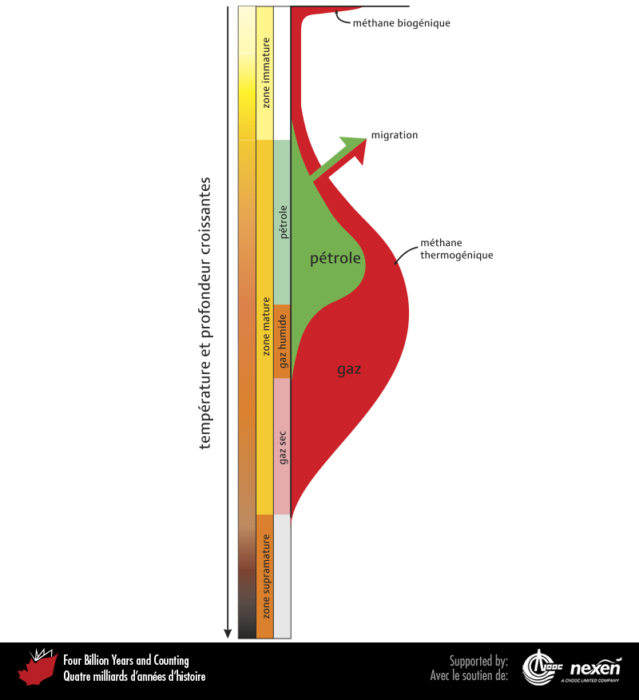
Notes:
Transformation temporelle de la matière organique en différents produits pétroliers avec l’accroissement de la température et de la profondeur d’enfouissement. La zone mature est celle où le pétrole et le gaz thermogénique se forment. À basse température et à faible profondeur, seul du méthane biogénique est produit. Au début de la zone mature, avec une augmentation de la température et habituellement sur une période de plusieurs millions d’années, du pétrole peut être produit avec du méthane thermogénique et d’autres gaz. À de plus grandes profondeurs et à des températures plus élevées, tout le pétrole a été expulsé ou fractionné en molécules plus petites et on ne trouve que du méthane thermogénique. La variation dans la largeur des courbes du pétrole (vert) et du gaz (rouge) reflète la quantité relative produite aux différentes températures et profondeurs.
_______________________________
Les droits d'auteurs de toutes les photographies et graphiques publiés sur ce site (ci-après appelés images) sont la propriété des personnes et / ou des institutions indiquées dans la légende de chacune des images. Les titulaires de ces droits ont convenu de permettre l'utilisation de ces images à des fins éducatives et non commerciales à condition qu'ils soient crédités dans chaque cas d'utilisation. Pour toute autre utilisation, il convient de contacter le titulaire du droit d'auteur.

Slide 11
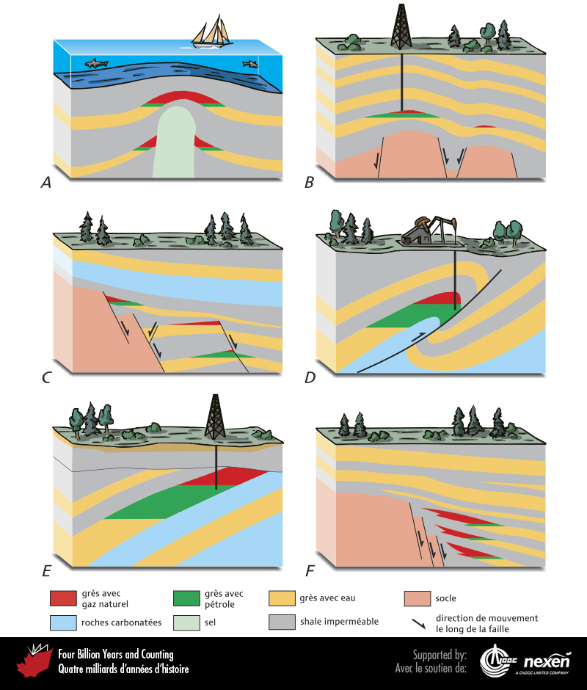
Notes:
Exemples de pièges à hydrocarbures. Le pétrole et le gaz se déplacent verticalement et latéralement jusqu’à ce qu’ils rencontrent une roche stoppant leur migration. La plupart de ces pièges sont d’origine structurale (A à D) et sont associés à des strates plissées ou faillées. Un des exemples est un piège mixte (E), soit de nature à la fois structurale et stratigraphique. Le dernier piège (F) est stratigraphique; il est créé par un changement latéral de lithologies. ADAPTÉE DE PLUSIEURS SOURCES.
_______________________________
Les droits d'auteurs de toutes les photographies et graphiques publiés sur ce site (ci-après appelés images) sont la propriété des personnes et / ou des institutions indiquées dans la légende de chacune des images. Les titulaires de ces droits ont convenu de permettre l'utilisation de ces images à des fins éducatives et non commerciales à condition qu'ils soient crédités dans chaque cas d'utilisation. Pour toute autre utilisation, il convient de contacter le titulaire du droit d'auteur.

Slide 12
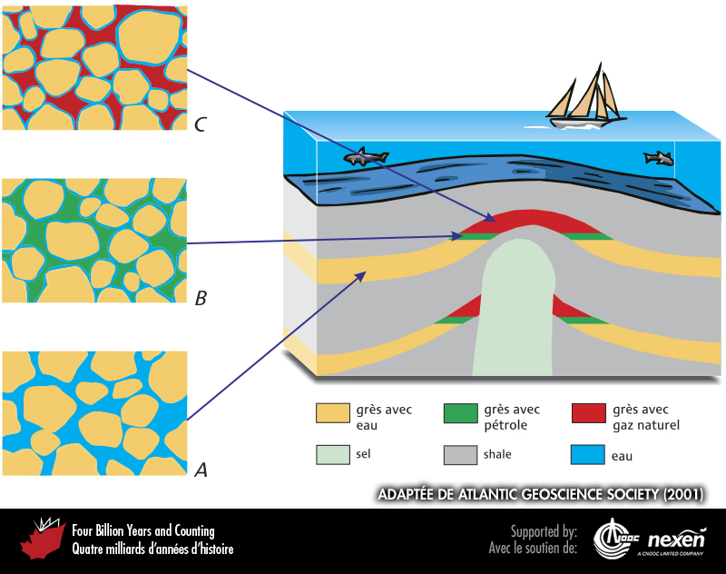
Notes:
Porosité dans les grès. Les phases liquides et gazeuses présentes dans les espaces entre les grains du grès peuvent migrer verticalement jusqu’à ce que leur déplacement soit stoppé par une couche imperméable comme un shale. En (A), des pores intergranulaires sont remplis d’eau. En (B), du pétrole et en (C), du gaz, remplissent la porosité, avec une fine pellicule d’eau à la surface de chaque grain. ADAPTÉE DE LA SOCIÉTÉ GÉOSCIENTIFIQUE DE L’ATLANTIQUE (2001).
_______________________________
Les droits d'auteurs de toutes les photographies et graphiques publiés sur ce site (ci-après appelés images) sont la propriété des personnes et / ou des institutions indiquées dans la légende de chacune des images. Les titulaires de ces droits ont convenu de permettre l'utilisation de ces images à des fins éducatives et non commerciales à condition qu'ils soient crédités dans chaque cas d'utilisation. Pour toute autre utilisation, il convient de contacter le titulaire du droit d'auteur.

Slide 13
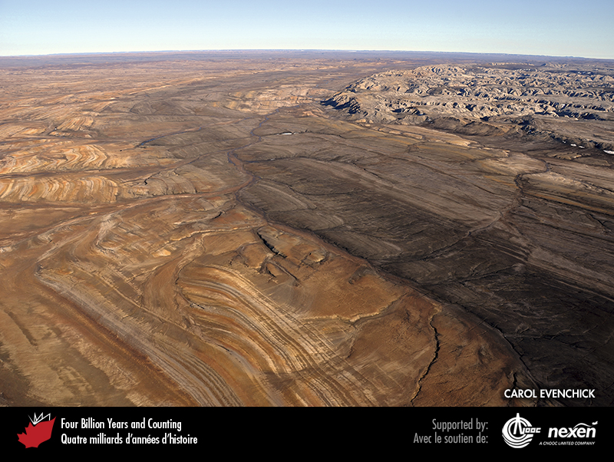
Notes:
Strates du Crétacé d’origine deltaïque et marine déformées sur le pourtour d’un diapir d’évaporites du Carbonifère, île Ellef Ringnes, Nunavut. Les hydrocarbures sont fréquemment piégés dans des structures créées par des dômes de sel. PHOTO : CAROL EVENCHICK.
_______________________________
Les droits d'auteurs de toutes les photographies et graphiques publiés sur ce site (ci-après appelés images) sont la propriété des personnes et / ou des institutions indiquées dans la légende de chacune des images. Les titulaires de ces droits ont convenu de permettre l'utilisation de ces images à des fins éducatives et non commerciales à condition qu'ils soient crédités dans chaque cas d'utilisation. Pour toute autre utilisation, il convient de contacter le titulaire du droit d'auteur.

Slide 14
Notes:
Partie de la stèle de pierre à l’entrée des bureaux de la Commission géologique du Canada à Calgary. La roche provient d’un récif à carbonate du Dévonien tardif de White Man Gap près de Canmore, Alberta, dans les chaînons frontaux des Rocheuses. La porosité élevée est typique de nombreux réservoirs à pétrole et gaz du Dévonien dans le sous-sol albertain. Les cavités indiquent l’emplacement de stromatopores qui ont été dissous. PHOTO : GODFREY NOWLAN.
_______________________________
Les droits d'auteurs de toutes les photographies et graphiques publiés sur ce site (ci-après appelés images) sont la propriété des personnes et / ou des institutions indiquées dans la légende de chacune des images. Les titulaires de ces droits ont convenu de permettre l'utilisation de ces images à des fins éducatives et non commerciales à condition qu'ils soient crédités dans chaque cas d'utilisation. Pour toute autre utilisation, il convient de contacter le titulaire du droit d'auteur.

Slide 15
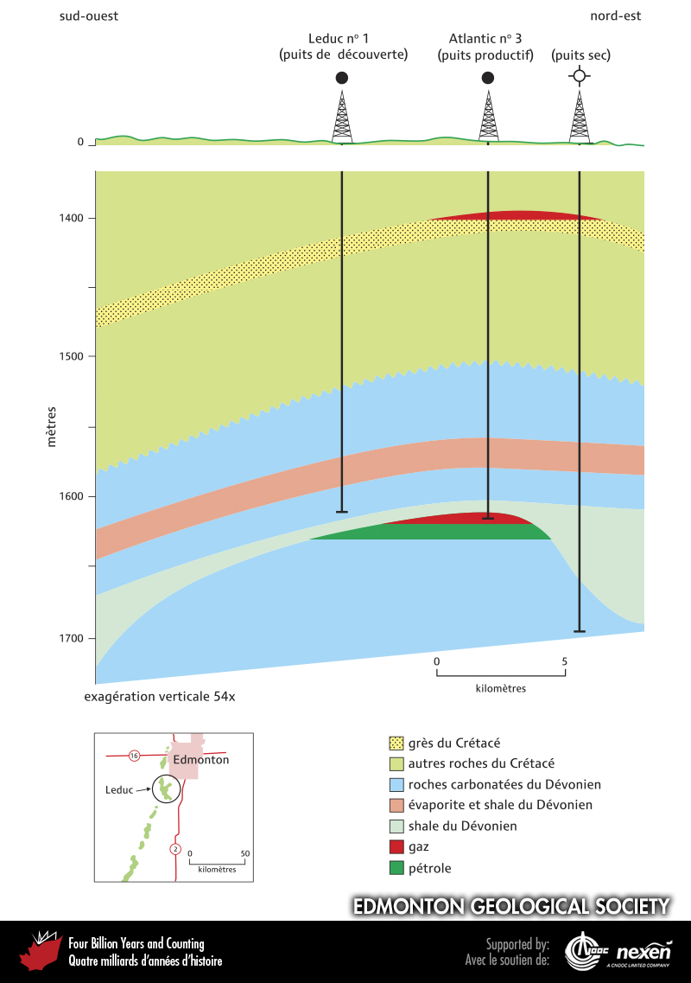
Notes:
Coupe géologique à travers le champ de pétrole Leduc, au sud-ouest d’Edmonton, Alberta. Ce qui allait devenir le puits de la découverte de ce champ (Leduc n° 1) a été foré durant l’automne 1946 et a rencontré, au début de 1947, du pétrole dans un récif de corail relativement petit du Dévonien (non illustré). Les forages ultérieurs à Leduc ont atteint des récifs un peu plus vieux, mais beaucoup plus importants, qui ont livré de grandes quantités de pétrole et de gaz. ADAPTÉE ET REPRODUITE AVEC LA PERMISSION DE L’EDMONTON GEOLOGICAL SOCIETY.
_______________________________
Les droits d'auteurs de toutes les photographies et graphiques publiés sur ce site (ci-après appelés images) sont la propriété des personnes et / ou des institutions indiquées dans la légende de chacune des images. Les titulaires de ces droits ont convenu de permettre l'utilisation de ces images à des fins éducatives et non commerciales à condition qu'ils soient crédités dans chaque cas d'utilisation. Pour toute autre utilisation, il convient de contacter le titulaire du droit d'auteur.

Slide 16
Notes:
Reliquats d’équipements utilisés pour extraire le pétrole à Parson’s Pond, dans l’ouest de Terre-Neuve. Entre 1907 et 1909, de 800 à 900 barils de pétrole ont été expédiés de cette localité vers St. John’s. PHOTO : MARTIN FOWLER.
_______________________________
Les droits d'auteurs de toutes les photographies et graphiques publiés sur ce site (ci-après appelés images) sont la propriété des personnes et / ou des institutions indiquées dans la légende de chacune des images. Les titulaires de ces droits ont convenu de permettre l'utilisation de ces images à des fins éducatives et non commerciales à condition qu'ils soient crédités dans chaque cas d'utilisation. Pour toute autre utilisation, il convient de contacter le titulaire du droit d'auteur.

